Slide 1

MAFIOZNIK
Mafia бот для Discord

Slide 2
Функционал
Вывод списка команд при запросе пользователя
Игра в мафию в текстовом канале Discord
Work in progress...

Slide 3
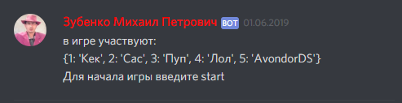
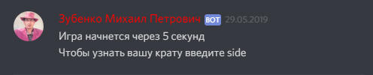

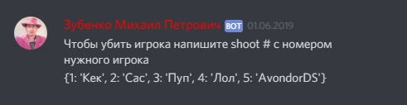
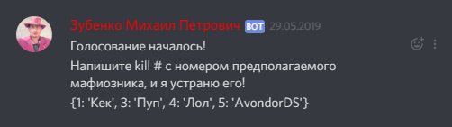
Скриншоты игрового процесса
Для начала игры необходимо от 5 игроков
После запуска партии у игроков есть время для того, чтобы узнать свою карту
Анонимное оповещение о карте игрока через личные сообщения
Создание отдельного канала для общения мафии
Каждый игрок имеет свой порядковый номер для голосования

Slide 4
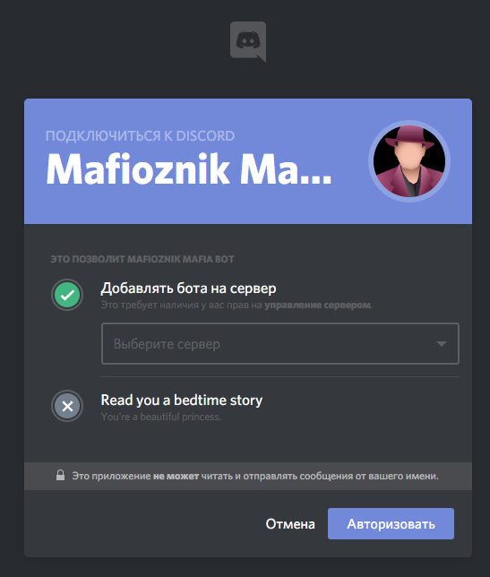
Доступ уже сегодня!

Slide 5
Спасибо за внимание!

